Slide 1
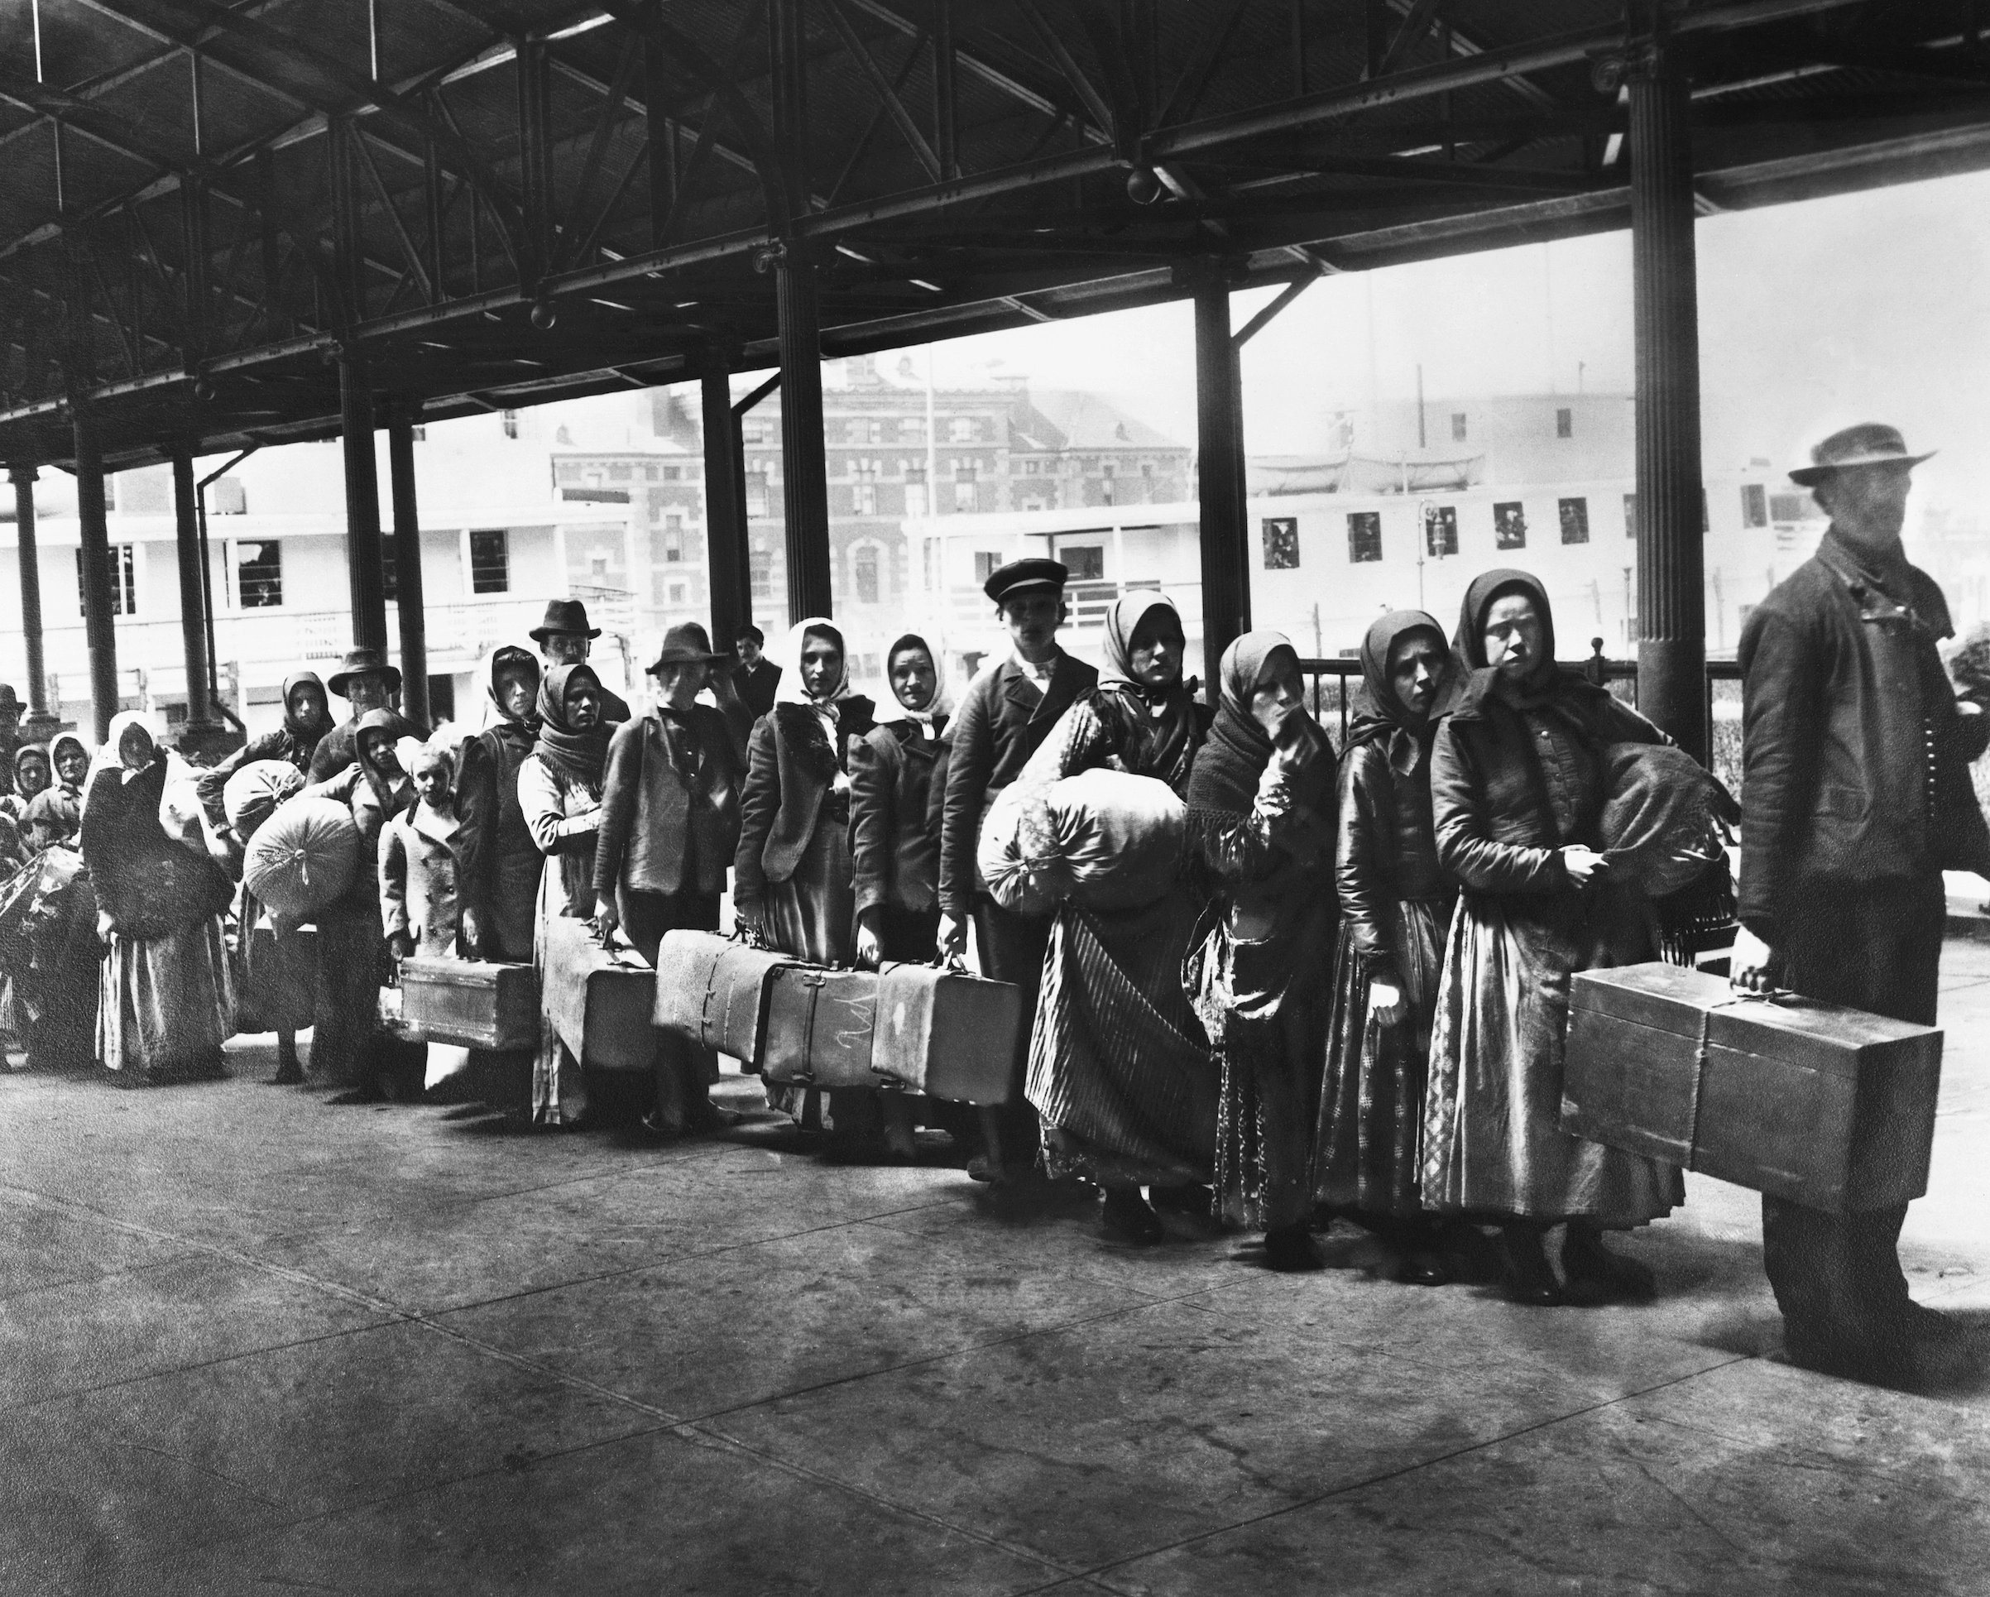
LE GRANDI MIGRAZIONI AMERICANE

Slide 2
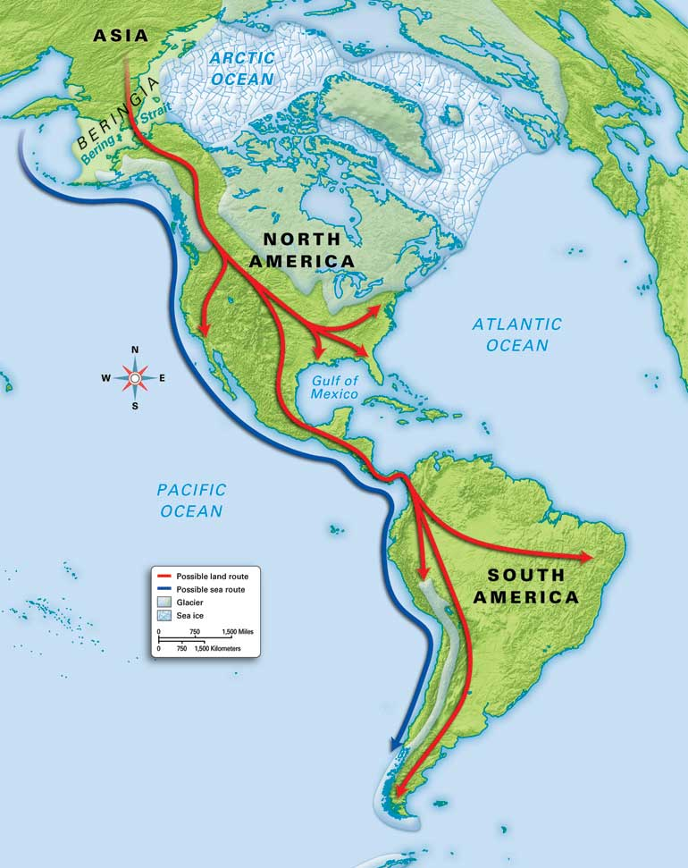
LE MIGRAZIONI NATIVO-AMERICANE
Prima che dalle migrazioni europee, il Nord America è stato popolato da migranti che nella preistoria sono arrivati nel continente dall’Asia nord-orientale, secondo l’ipotesi più accreditata.
Tra 20.000 e 30.000 anni fa vaste parti del mondo erano coperte dal ghiaccio, causando una generale riduzione del livello degli oceani e l’emersione di terra ferma che permetteva di varcare lo stretto di Bering.

Slide 3
LE QUATTRO ONDATE DELLE MIGRAZIONI MODERNE
Quattro fasi delle migrazioni in Nord America:
1607-1820: Meno di 1 milione di migranti provenienti soprattutto dalla Gran Bretagna, e poi dalla Germania, dall’Olanda e dalla Francia (+ migranti “forzati” dall’Africa)
1820-1870: Circa 7 milioni, soprattutto dalla Germania e dall’Irlanda, e poi dalla Gran Bretagna e dalla Scandinavia
1870-1930: Circa 30 milioni, soprattutto dall’Europa centrale, orientale e meridionale
1930-2020: Circa 50 milioni, soprattutto dall’America Latina e dall’Asia
Per un quadro generale dell’evoluzione delle migrazioni negli USA, v. https://immigrationhistory.org/timeline/

Slide 4
LE MIGRAZIONI «BIANCHE»
Fondamentalmente, fino alla Guerra civile gli Stati Uniti hanno una popolazione «bianca» le cui origini sono localizzate in massima parte nelle isole britanniche, nel Nord Europa, in Francia e in Germania. La composizione etnica della nazione comprende anche, ovviamente, i nativi americani e gli afroamericani, che però sono privi di pressoché tutti i diritti, a partire da quello di cittadinanza. Pertanto, fino al 1865 gli USA possono essere considerati come una nazione WASP, con una presenza ancora poco rilevante di cattolici ed ebrei.
La situazione cambia radicalmente nell’ultimo terzo dell’Ottocento, con l’avvio del fenomeno delle grandi migrazioni da altre aree dell’Europa (e non solo), e la trasformazione della società statunitense in una società multiculturale.

Slide 5
I NUOVI MIGRANTI EUROPEI
Una serie di ragioni innesca le grandi migrazioni di fine Ottocento-inizio Novecento:
  povertà
  carestie
  espulsioni dalle campagne a causa del consolidamento del sistema capitalistico nell’Europa continentale
  persecuzioni religiose e politiche
Tra il 1870 e il 1930, circa 30 milioni di migranti arrivano dall’Europa, e progressivamente l’area di provenienza diventa sempre più quella centro-meridionale e orientale.

Slide 6
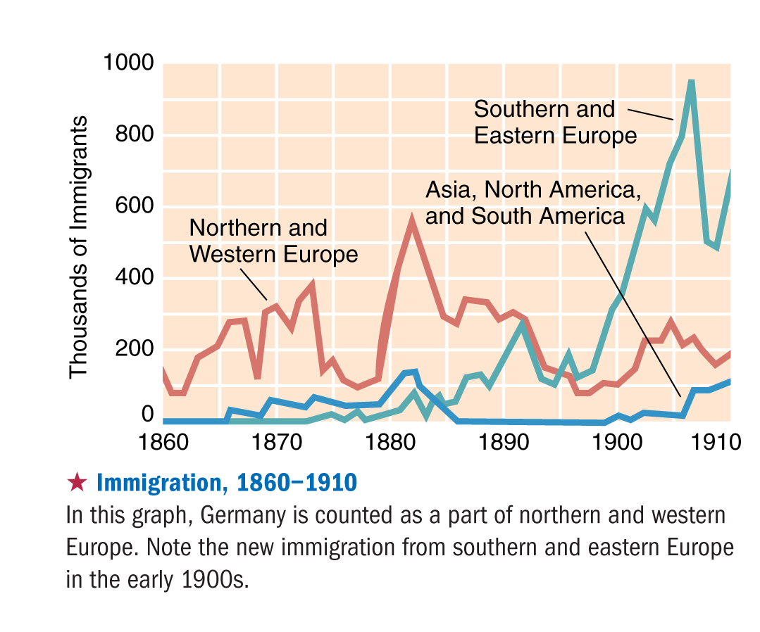

Slide 7
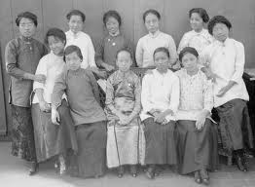
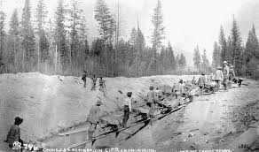
LE MIGRAZIONI ASIATICHE
Nel corso della Ricostruzione post-Guerra civile, oltre mezzo milione di cinesi e giapponesi emigra nella West Coast, per lavorare nelle ferrovie, cercare oro e creare imprese a conduzione familiare.

Slide 8
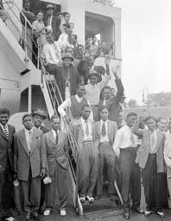
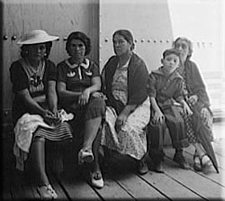
LE MIGRAZIONI “AMERICANE”
Negli stessi decenni, più di 250.000 migranti arrivano dalle Indie occidentali (Caraibi) e si stabiliscono prevalentemente negli Stati del Sud-Est.
Più di 700.000 messicani emigrano negli Stati del Sud-Ovest.

Slide 9
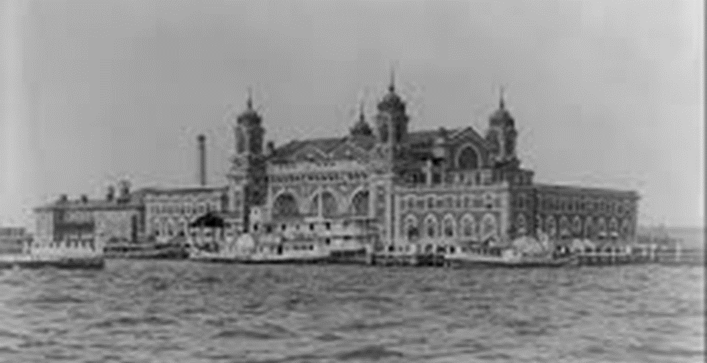
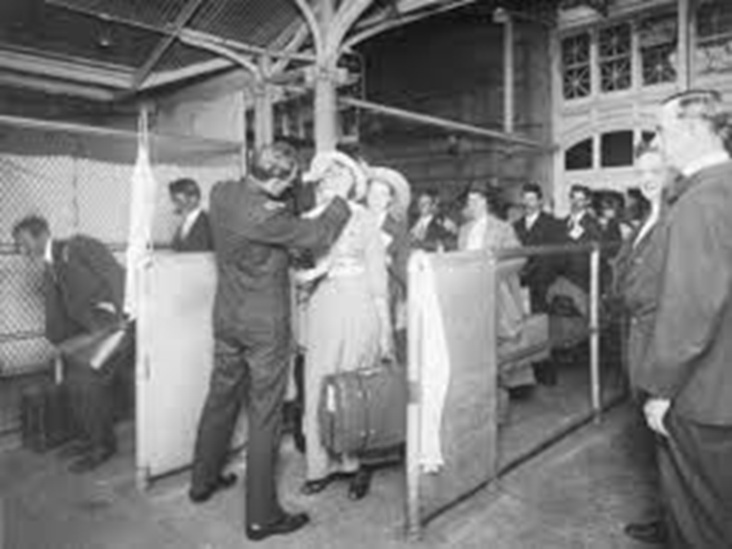
ATTRAVERSO L’OCEANO
I migranti europei arrivano a bordo di navi a vapore: viaggiano in terza classe, in ambienti chiusi e sovraffollati, con poca acqua e poco cibo a disposizione, dove si diffondono facilmente varie malattie.
Il porto di approdo è Ellis Island, davanti a New York.

Slide 10
I NUOVI AMERICANI
I migranti devono adattarsi prima possibile alla nuova realtà, profondamente diversa da quella di origine per lingua, cultura e religione. In gran parte provengono da aree rurali, ma si stanziano nelle grandi città. Devono quindi reinventare la propria identità, e diventare «americani».
Inizialmente, i migranti cercano di stabilirsi in comunità etniche omogenee, e trovano appoggio in varie istituzioni non governative, come le chiese o le sinagoghe, i circoli (social clubs), le società di mutuo soccorso. Un ruolo importante è svolto dalla stampa periodica nella lingua di origine.

Slide 11
LA REAZIONE «NATIVISTA»
I grandi flussi migratori producono reazioni xenofobe nella popolazione WASP. L’ideologia del Melting Pot (dal titolo della commedia di Israel Zangwill, del 1908), secondo cui i migranti devono abbandonare la loro cultura e «fondersi» nel «calderone» della cultura americana, trova la resistenza di chi vuole conservare le proprie radici. I movimenti nativisti (tra cui il Ku Klux Klan) affermano che i migranti non possono integrarsi pienamente negli Stati Uniti e devono quindi essere mantenuti in una condizione subordinata rispetto ai «nativi». In particolare, l’ostilità dei nativisti si rivolge agli asiatici, agli ebrei e agli italiani.

Slide 12
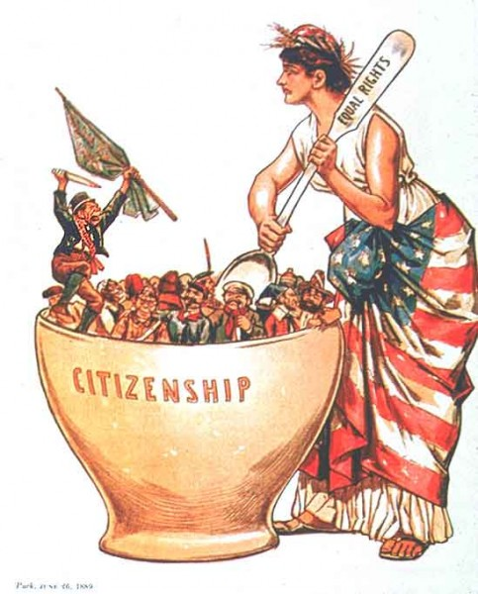
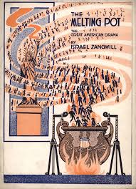

Slide 13
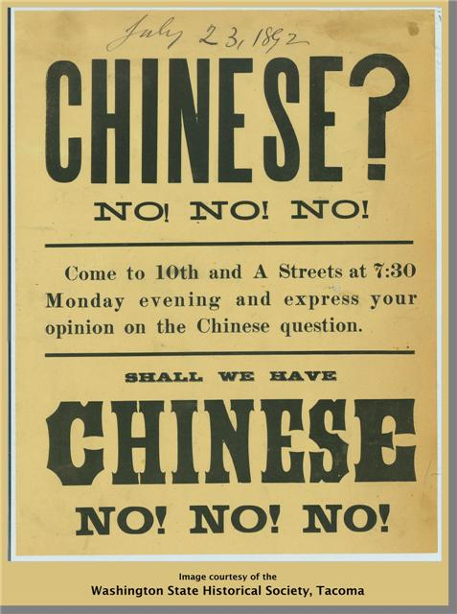
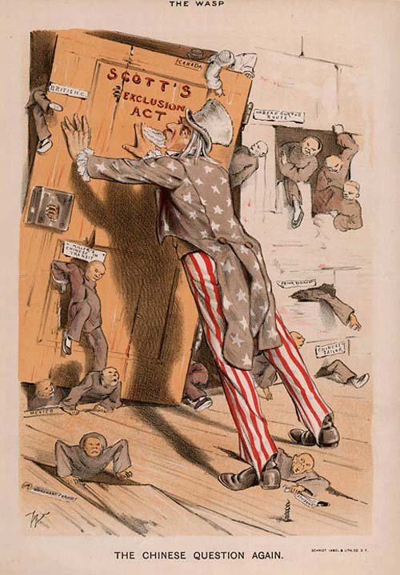

Slide 14
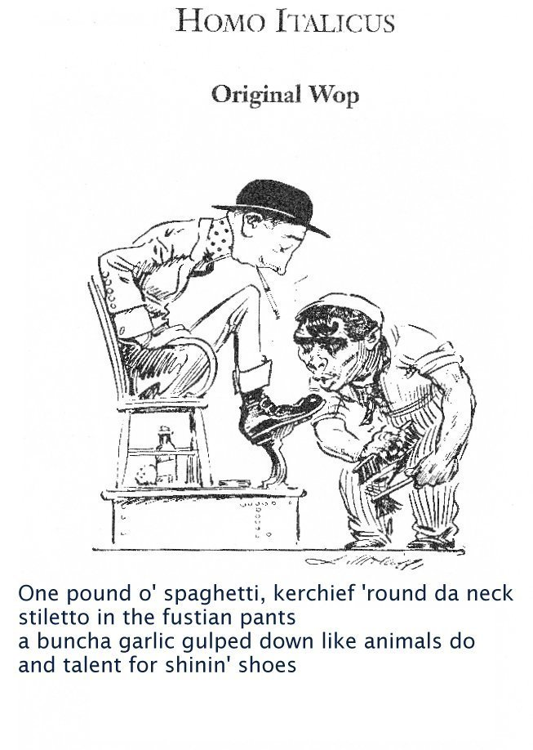
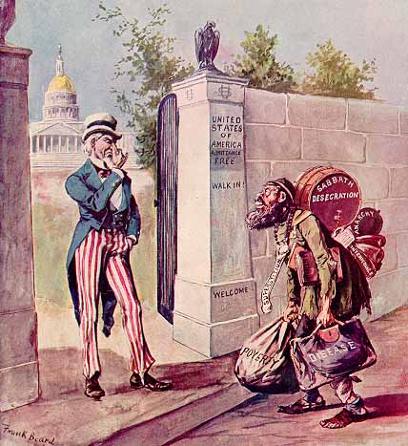

Slide 15
IMMIGRAZIONE E URBANIZZAZIONE
Alla fine del XIX secolo gli Stati Uniti diventano una società prevalentemente urbana. La maggior parte degli immigrati si insedia nelle grandi città soprattutto nel Nord-Est e nel Midwest. Nel 1910, oltre metà della popolazione delle 18 più grandi città degli USA è composta da immigrati.
L’afflusso degli immigranti nelle aree centrali delle città, dove è possibile trovare lavoro con più facilità, crea problemi di sovrappopolazione (gli immigrati vanno a vivere nelle tenement houses, grandi palazzi di appartamenti con scarsa ventilazione e pessime condizione igieniche), e spingono le classi medio-alte «native» a spostarsi nei quartieri periferici, i suburbs.

Slide 16
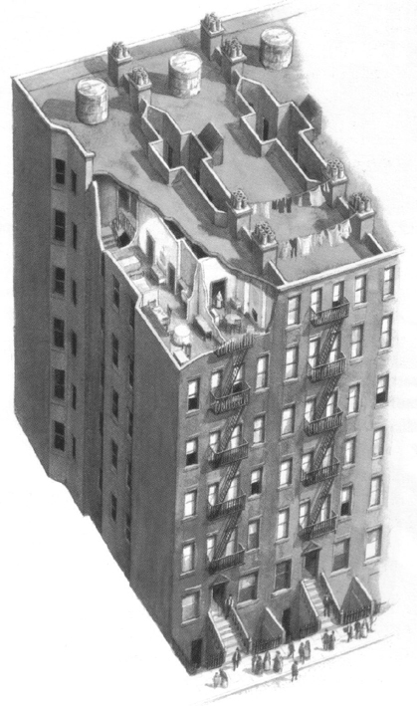
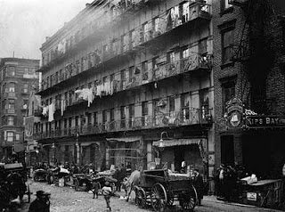

Slide 17
LE POLITICAL MACHINES
Le migrazioni di massa producono anche un cambiamento radicale nel sistema politico americano. Nascono le political machines, gruppi organizzati di uomini politici (i bosses) che controllano i partiti nelle grandi città grazie all’appoggio e al voto dei migranti cui in cambio viene offerto lavoro, assistenza medica e sostegno finanziario.

Slide 18
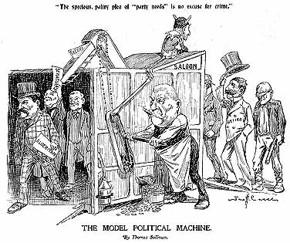

Slide 19
RANDOLPH BOURNE E L’AMERICA TRANSNAZIONALE
Il termine «transnazionale» viene utilizzato per la prima volta da Randolph Bourne nell’articolo «Trans-National America» (1916), in cui l’autore, influenzato dal saggio di Horace Kallen «Democracy Versus the Melting-Pot» (1915), afferma che gli Stati Uniti dovrebbero accogliere le culture dei migranti in una «cosmopolitan America» invece di costringerle ad assimilarsi nel «calderone» della cultura WASP (tradendo così il principio fondante della nazione stessa, quello della libertà). Bourne propone quindi una visione multiculturale della società statunitense, partendo dal presupposto che tutti (o quasi) gli americani sono «foreign-born or the descendants of foreign-born», e che le loro differenti culture costituiscono la vera ricchezza dell’America. Il concetto di transnazionalismo si è poi evoluto, ed è arrivato a indicare il complesso di connessioni e interazioni che collegano individui, comunità e istituzioni oltre i confini delle singole nazioni, e che attraversano identità dei singoli soggetti, configurandole come eminentemente «multiple».

